Slide 1
2. 電子申請・届出のための事前準備
2.1 指定権者の電子申請届出システムの対応状況の確認
2.2 GビズIDの取得
2.3 添付書類（電子ファイル）の準備

Slide 2
2.1 指定権者の電子申請届出システムの対応状況の確認
指定権限別の介護サービスの種類
各自治体の指定権限別に指定を行う介護サービスが異なるため、申請する前に対象サービスの指定権者を確認してください。尚、自治体では権限を委譲している場合があるため、詳細は必ず所在地の都道府県または市町村等のホームページで確認してください。
指定権限別の介護サービスの種類
出所：厚生労働省ホームページ「介護保険制度の概要」『介護保険とは』 （https://www.mhlw.go.jp/content/000801559.pdf 閲覧日：令和5年1月11日）

Slide 3
2.2 GビズIDの取得
GビズIDのアカウント作成方法
電子申請届出システムをご利用されるためには、GビズIDアカウントの取得が必須です。 GビズIDホームページのトップ画面からアカウントを作成してください。電子申請届出システムで利用できるGビズIDのアカウント種類は、「gBizIDプライム」と「gBizIDメンバー」です。（「GビズIDエントリー」はご利用頂けません。）
GビズIDのアカウント作成画面
出所）GビズID クイックマニュアル gBizIDプライム編 （https://gbiz-id.go.jp/top/manual/pdf/QuickManual_Prime.pdf 閲覧日：令和5年3月1日）

Slide 4
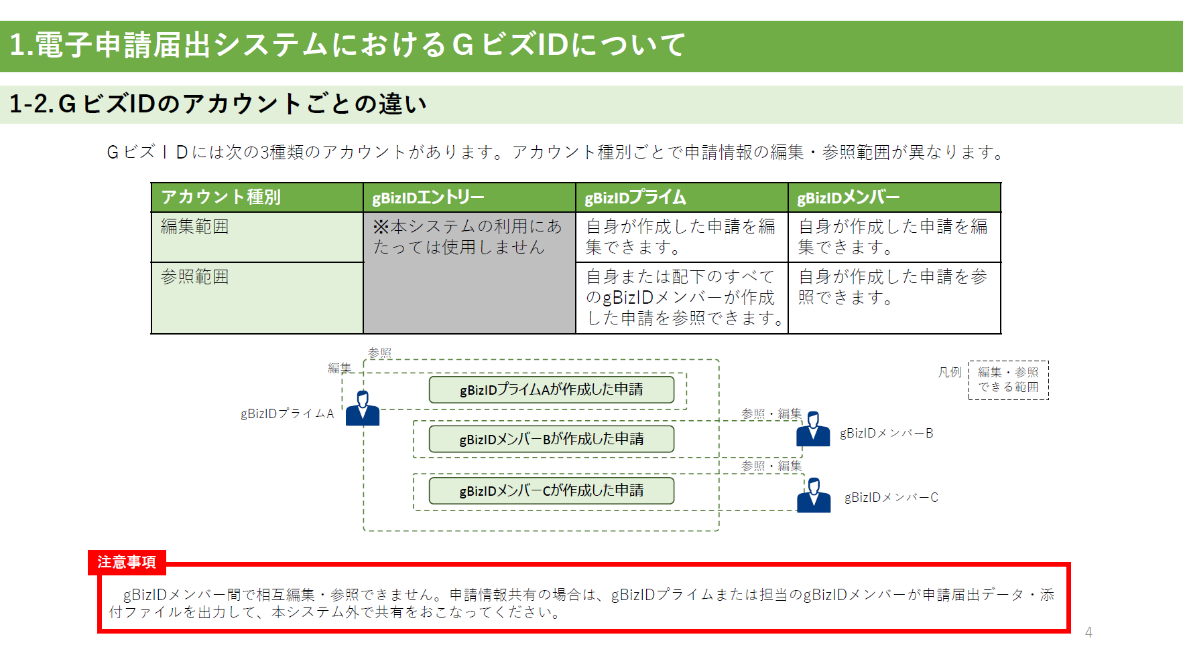
2.2 GビズIDの取得
GビズIDのアカウント作成方法
出所）電子申請届出システム操作マニュアル（介護施設・事業所向け） （https://www.kaigokensaku.mhlw.go.jp/shinsei/pdf/manual_shinsei_1_0.pdf 閲覧日：令和5年3月1日）
※最新情報は上記ホームページをご確認ください。

